Slide 1
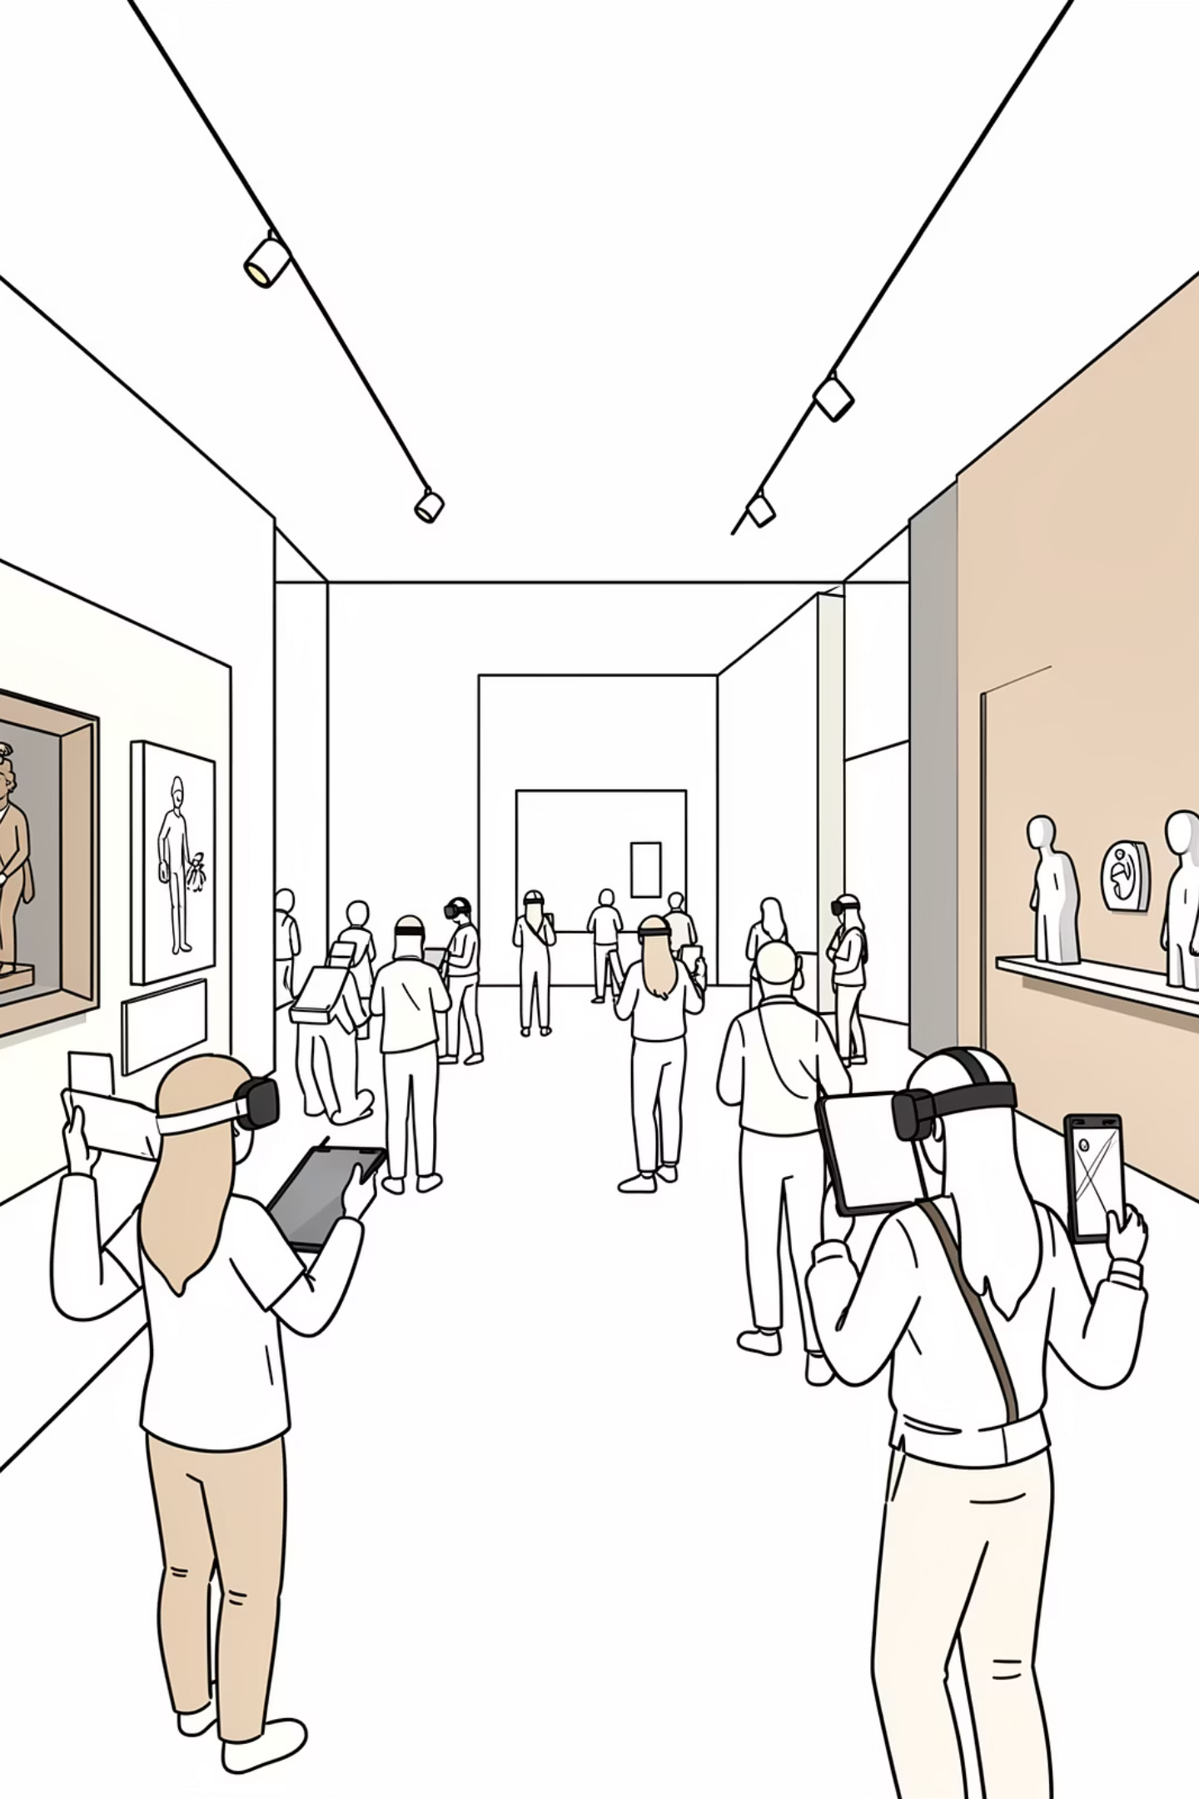
Разработка системы виртуальных музеев
с использованием музейной педагогики
- Современный формат сохранения и передачи культурного наследия - Интерактивное обучение через экспонаты и истории - Цель: доступная образовательная платформа для глубокого знакомства
- Цель: разработка прототипа системы виртуального музея в среде Unity, ориентированного на детей дошкольного возраста и реализующего принципы музейной педагогики в игровой форме для формирования первичных культурных представлений.
- Актуальность: Актуальность темы дипломной работы обусловлена противоречием между растущими возможностями цифровых технологий для раннего культурного развития детей и отсутствием педагогически продуманных виртуальных музеев, ориентированных на дошкольную аудиторию.

Slide 2
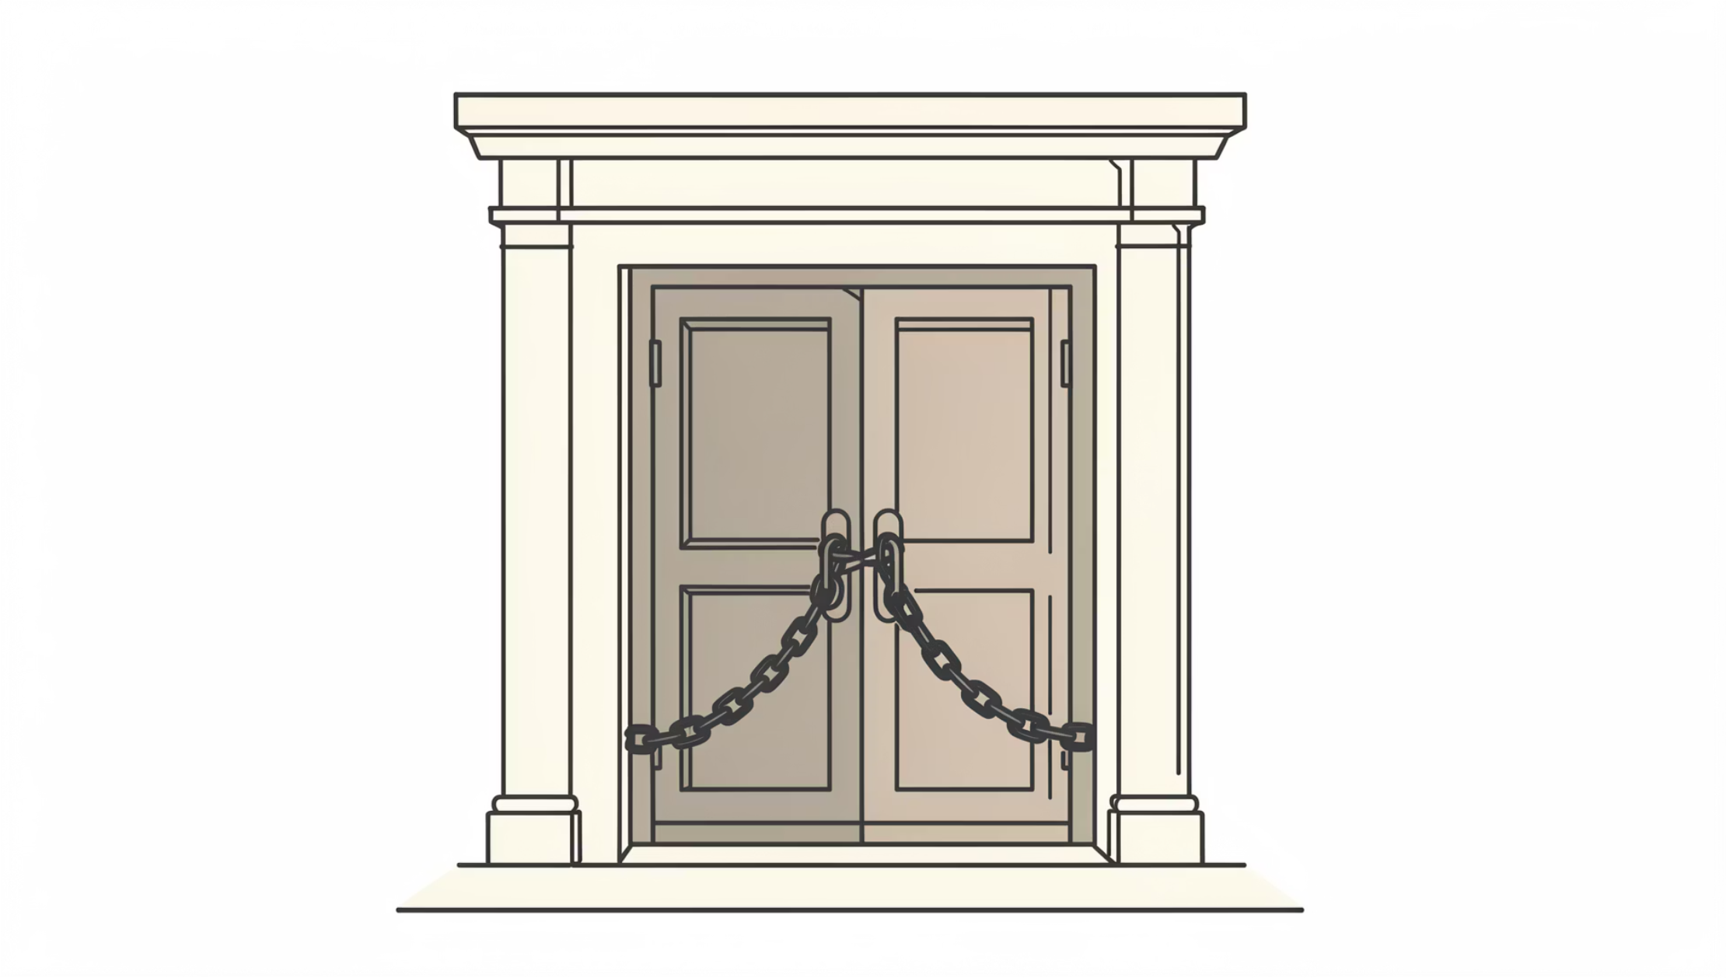
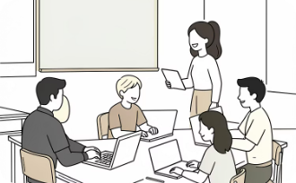
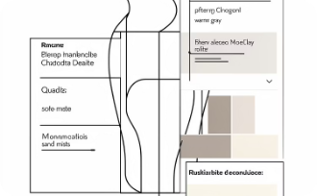
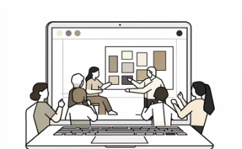
Почему это важно сегодня
Доступность
Преодоление географических и временных барьеров
Вовлечение
Интерактивы, задания и мультимедиа повышают интерес
Педагогика
Критическое мышление, творчество, эмоциональная связь с историей
- Примеры успешных проектов в России и мире: гибридные экскурсии, образовательные курсы

Slide 3

Ключевые этапы и возможности системы
Виртуальные туры
Музейная педагогика
Мультимедиа и учебные задания внутри туров.
Квесты, дискуссии и творческие проекты.
Анализ коллекций
Интеграция
Отбор и цифровая подготовка артефактов.
Связь с платформами и сообществами.
- Анализ коллекций → цифровая подготовка и метаданные - Интерактивные туры + образовательные задания - Методики: квесты, модерация дискуссий, творческие проекты - Перспективы: интеграция, масштабирование, вовлечение сообществ
Итог
Следующий шаг
Доступное, современное и эффективное музейное образование для всех
Пилот в школе + партнерства с музеями

